Slide 1

MUSIC
FACTORY

Slide 2
목차
개발 환경
웹 페이지
마무리
API 서버 및
안드로이드

Slide 3
개발 환경
개발 환경
사용 툴
윈도우10
자바 1.8.0_141
오라클 11.2.0
톰캣 8.0
이클립스 4.7.1
스프링 3.8.4
안드로이드 스튜디오 3.0.1
SourceTree
PuTTy
사용 기술
Bootstrap
Http 통신
Aajx, Json , Jstl
DBCP
Restfull API
JavaScript
Open API
카카오톡 플러스 친구
네이버 지도
공공데이터
coolsms

Slide 4
오픈마켓 형태의
음반 쇼핑몰
API 서버
안드로이드 앱
카카오톡
플러스친구

Slide 5
웹페이지
오픈마켓형
음반 쇼핑몰
최고관리자
구매자
판매자
판매자 관리
통계
확인
장바구니
상품
등록
상품
확인

Slide 6
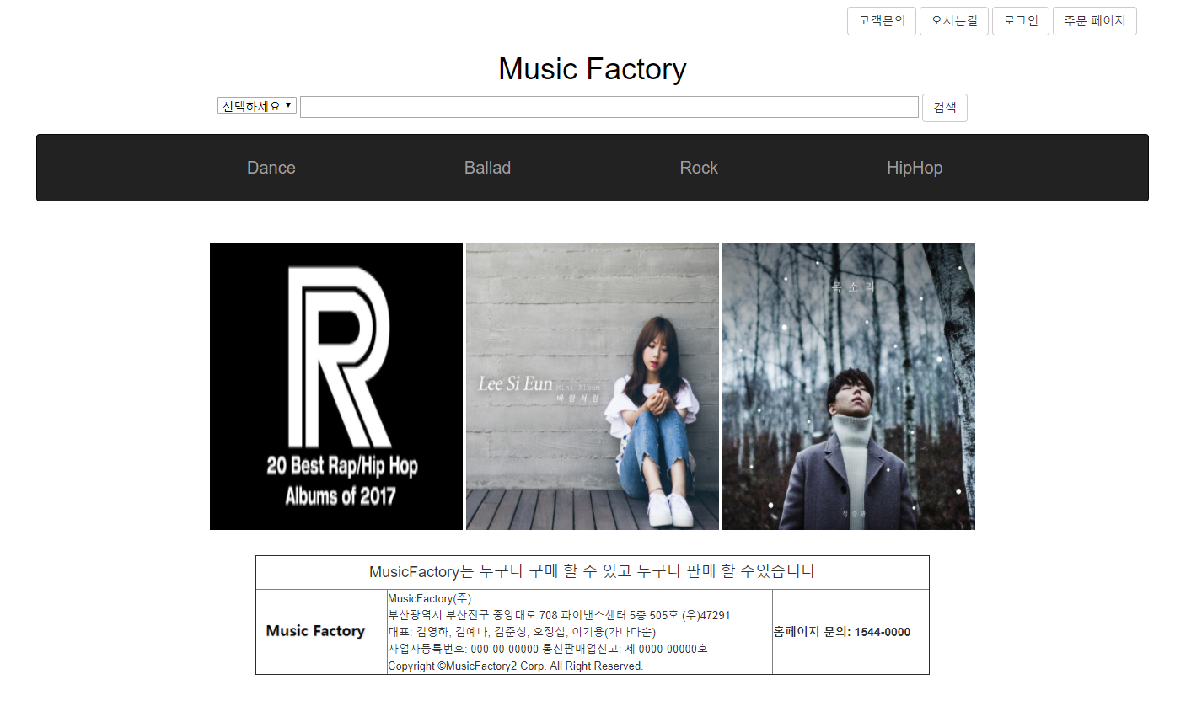
메인 화면(웹)

Slide 7
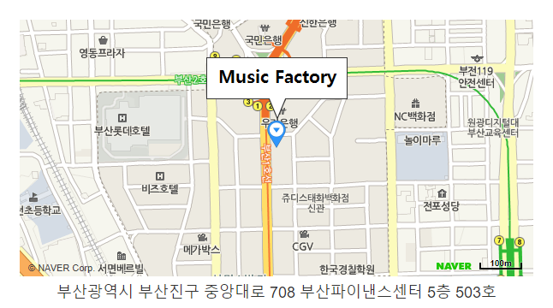
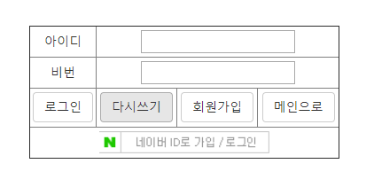
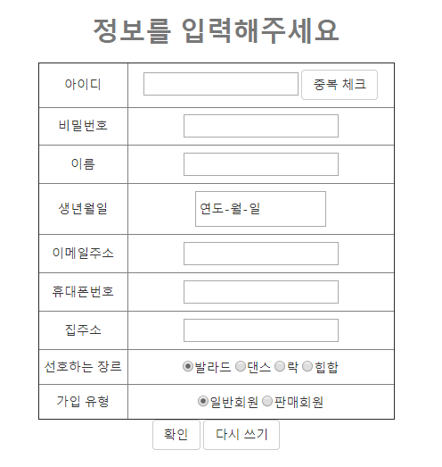
메인 화면(웹)
오시는 길 ->
네이버 지도 API 를 사용하여
매장의 위치를 확인할 수 있음.
네이버 로그인 API 를 이용해
네이버 아이디로도 로그인할 수 있음

Slide 8
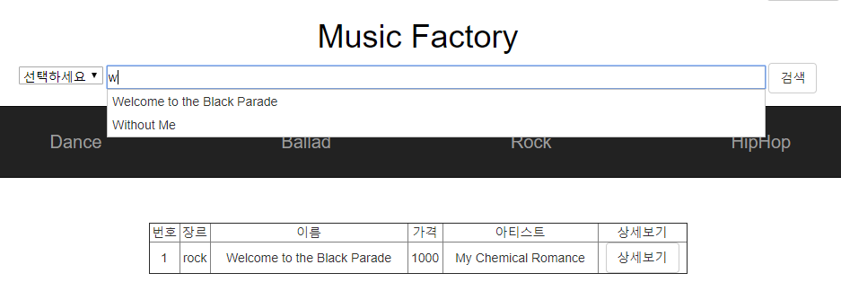

메인 화면(웹)
Ajax 를 이용한 자동완성 기능으로
자동으로 등록된 상품이 나타나
검색이 간편함
이미지를 클릭하여 판매 페이지로 이동할 수 있으며 최신 상품이 올라올 때마다 새 이미지로 교체됨

Slide 9
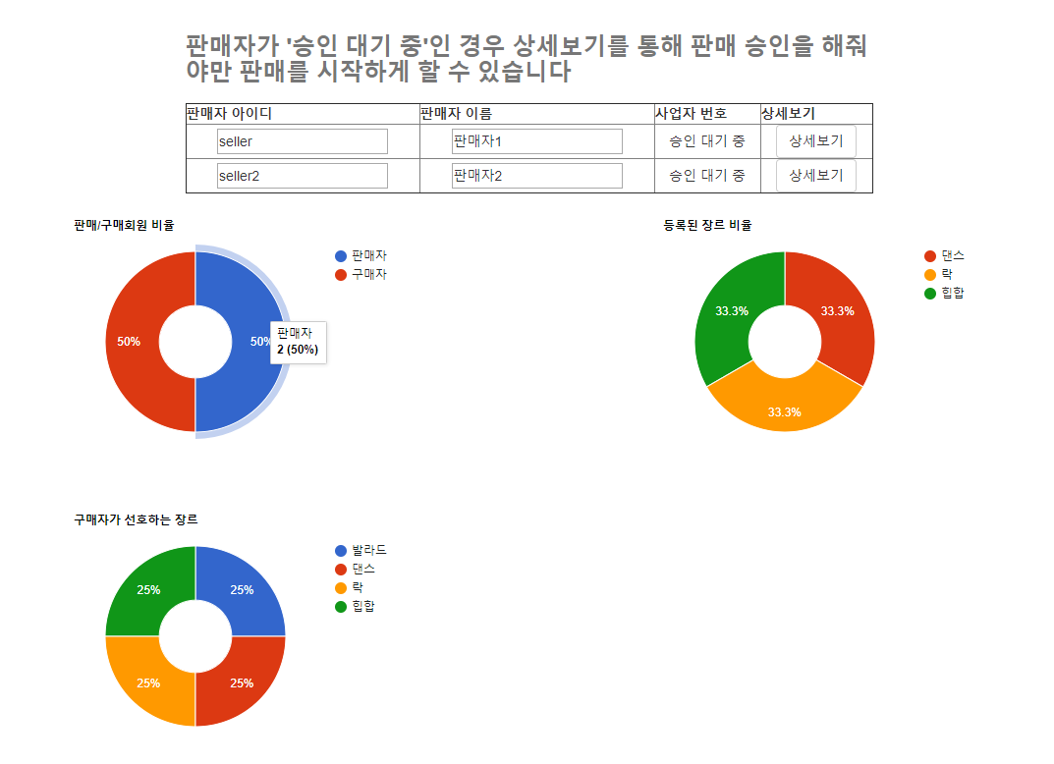
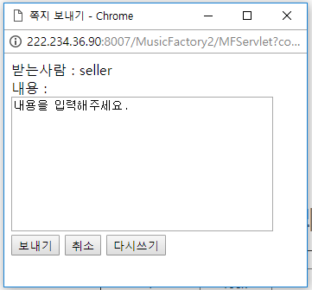
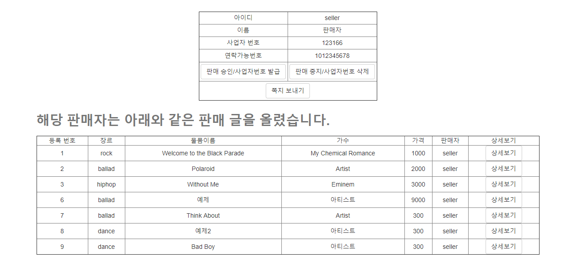
최고관리자
관리자는 메인 페이지에서
현재 상태를 통계로
간략하게 확인할 수 있음.
판매자의 활동을 승인 또는 중지를 시킬 수 있으며 판매자가 올린 판매 목록을 볼 수 있음

Slide 10
최고관리자
관리자는 메인 페이지에서
현재 상태를 통계로
간략하게 확인할 수 있음.
판매자의 활동을 승인 또는 중지를 시킬 수 있으며 판매자가 올린 판매 목록을 볼 수 있음

Slide 11
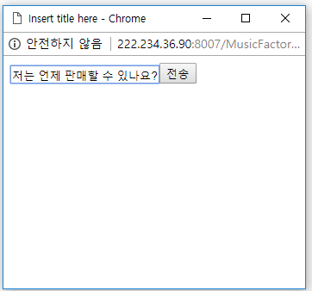
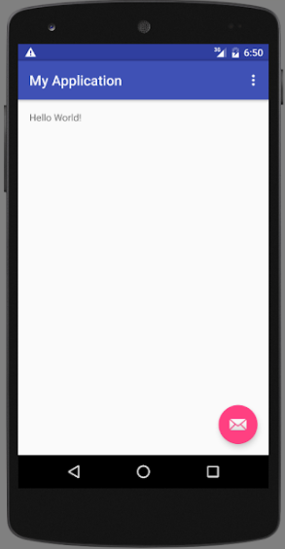
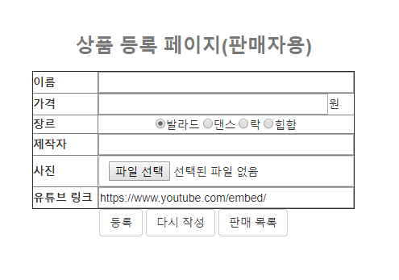
판매자
문의를 보내면 Coolsms API 를 통해 관리자의
핸드폰 메시지로 전송
저는 언제 판매할 수 있나요?
상품 등록 가능

Slide 12
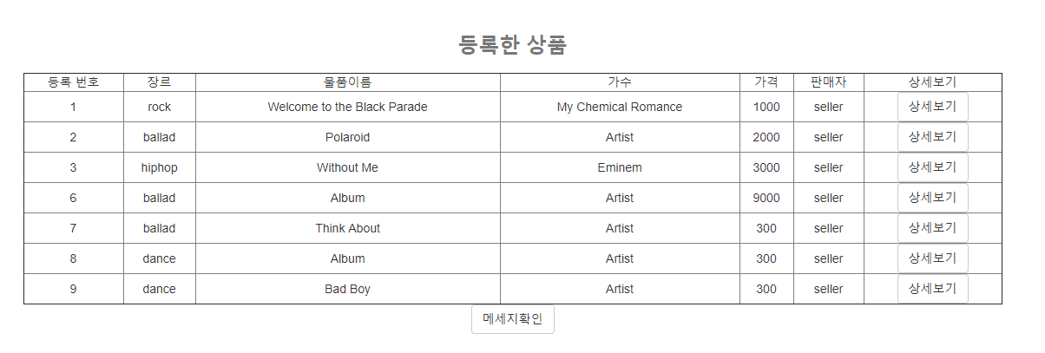
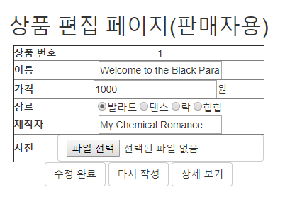
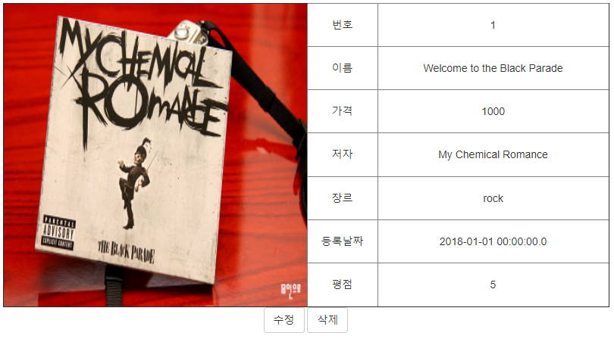
판매자
자신이 등록한 상품
확인 가능

Slide 13
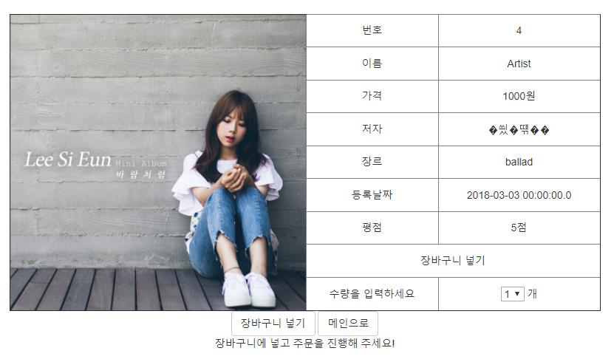
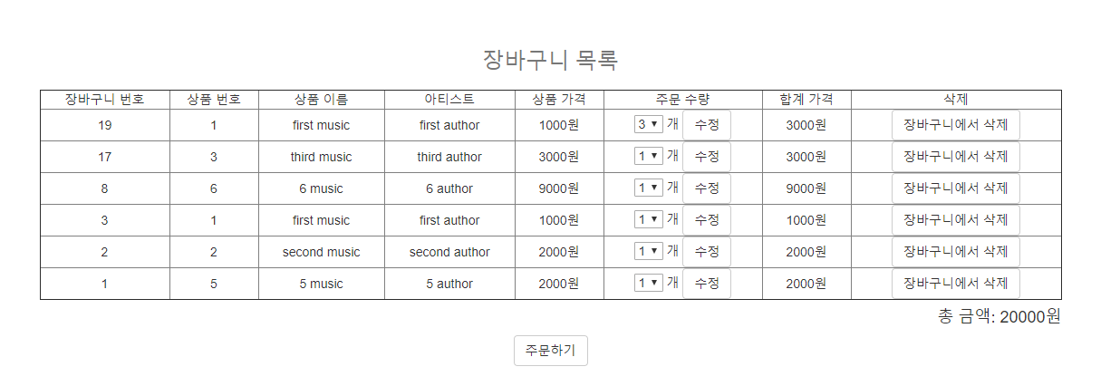
구매자

Slide 14
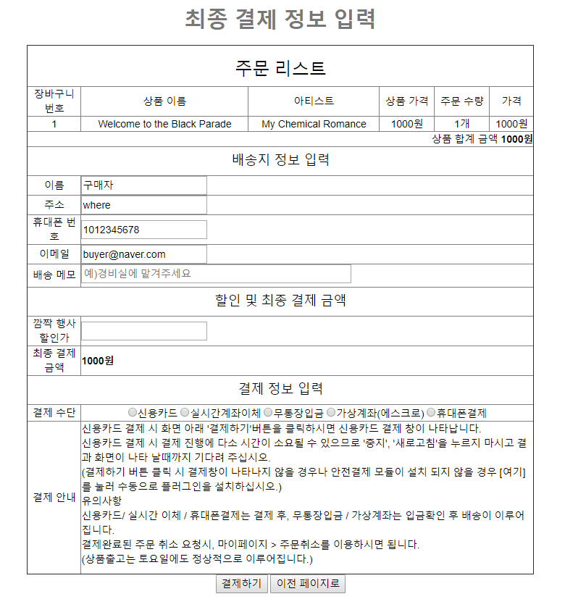
구매자
결제 직전까지 가능함
결제시스템은 구현X

Slide 15
API Server
웹 관리자
페이지
카카오톡 플러스 친구 봇
API Server
안드로이드 앱
DB

Slide 16
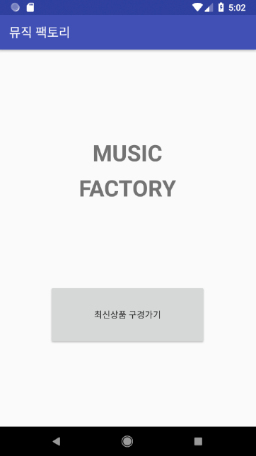
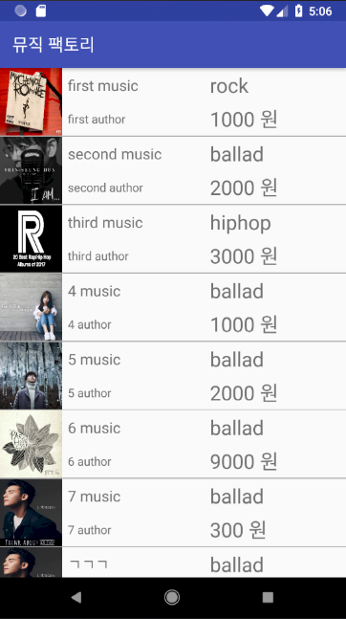
안드로이드
Http 통신을 이용해
API 서버에서 데이터를 받아와 안드로이드에서 리사이클뷰를 통해 최신상품 페이지를 구현함.

Slide 17
안드로이드
여기는 관리자메인페이지랑
카카오톡플러스친구 얌

Slide 18
감사합니다

